Slide 1
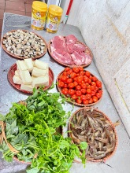
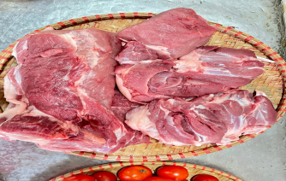
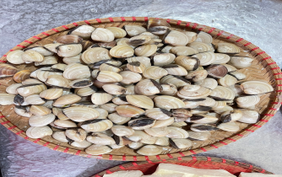
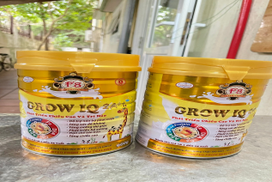
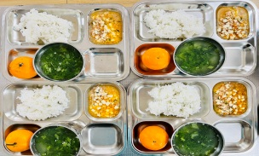
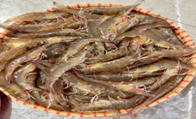
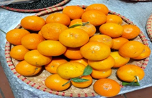
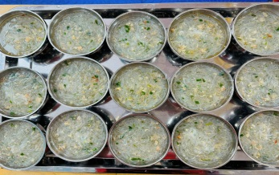
Thực đơn ngày 24- 4-2024
Bữa đệm sáng
- Sữa bột Grow IQ
Bữa trưa
- Tôm, thịt, đậu sốt cà chua
- Canh rau mồng tơi nấu ngao
- Quýt ngọt
MN Ánh Dương Xanh
Bữa phụ chiều
Miến tôm

